Slide 1
Français

Slide 2
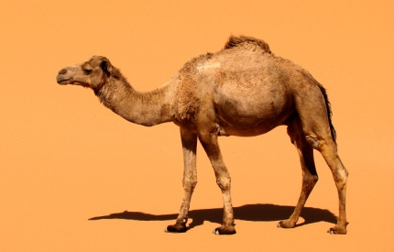
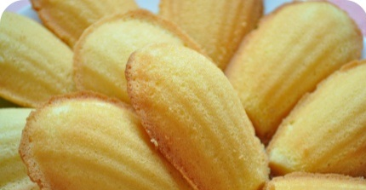
ai et ei – le son « ai »
un balai
un dromadaire
des madeleines

Slide 3
ai et ei – le son « ai »
Cette semaine, avec mon frère, nous avons fait trois dizaines de madeleines. Seize sont au chocolat et les autres à la fraise.

Slide 4
Le quiz du jour Quel est le mot où on entend le son « ai » ?
a
c
trois
d
chocolat
b
frère
nous
Notes:
72

Slide 5
Le quiz du jour
a
c
trois
d
chocolat
b
frère
nous
Notes:
72

Slide 6
Le quiz du jour
Combien de madeleines ont-ils fait?
a
14
c
10
d
30
b
16
Notes:
70

Slide 7
Le quiz du jour
a
14
c
10
d
30
b
16
Notes:
70

Slide 8
ai et ei – le son « ai »
Cette semaine, avec mon frère, nous avons fait trois dizaines de madeleines. Seize sont au chocolat et les autres à la fraise.

Slide 9
Le quiz du jour
À quoi sont ces madeleines?
a
au chocolat
c
au romarin
d
à la fraise
b
au coing
Notes:
75

Slide 10
Le quiz du jour
a
au chocolat
c
au romarin
d
à la fraise
b
au coing
Notes:
75

Slide 11
ai et ei – le son « ai »

Slide 12
ai et ei – le son « ai »
une plaine pleine

Slide 13
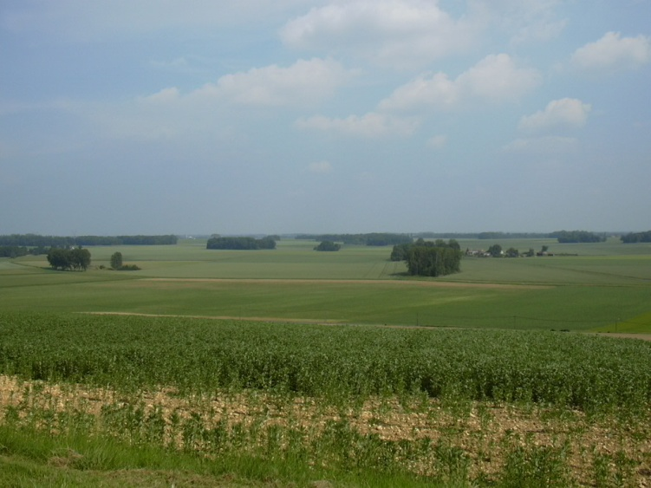
ai et ei – le son « ai »
une plaine pleine

Slide 14
Exercice pour les CE1

Slide 15
Il était une fois l’histoire de la belle reine des neiges qui vivait dans un grand palais. Elle adorait se promener dans son beau traîneau. Elle transformait tout en glace sur son passage, comme l’eau des fontaines, ce qui lui faisait de la peine. Il n’y avait pas d’autres saisons dans ce blanc royaume.

Slide 16
Il était une fois l’histoire de la belle reine des neiges qui vivait dans un grand palais. Elle adorait se promener dans son beau traîneau. Elle transformait tout en glace sur son passage, comme l’eau des fontaines, ce qui lui faisait de la peine. Il n’y avait pas d’autres saisons dans ce blanc royaume.

Slide 17
LES NOMS
fois – histoire – reine – neige – palais – traîneau – glace
passage – eau – fontaine – peine – saison – royaume

Slide 18
LES NOMS

